Slide 1
Методології розробки програмного забезпечення
Огляд основних підходів до розробки програмного забезпечення. Важливість вибору правильної методології для успішного проекту.

Slide 2
Водоспадна модель
Класична модель розробки ПЗ. Етапи: аналіз вимог, проєктування, реалізація, тестування, впровадження, супровід. Переваги: структурованість, чіткий порядок. Недоліки: складність у внесенні змін на пізніх етапах.

Slide 3
Agile (Гнучкі методології)
Ітеративний підхід до розробки ПЗ. Етапи включають постійні ітерації: планування, розробка, тестування, випуск. Переваги: гнучкість, швидке реагування на зміни. Недоліки: вимоги до постійної комунікації та чіткої організації.

Slide 4
Scrum
Одна з популярних Agile-методологій. Використовує спринти (короткі ітерації), під час яких команда працює над визначеними завданнями. Основні ролі: Scrum-майстер, власник продукту, команда розробки.

Slide 5
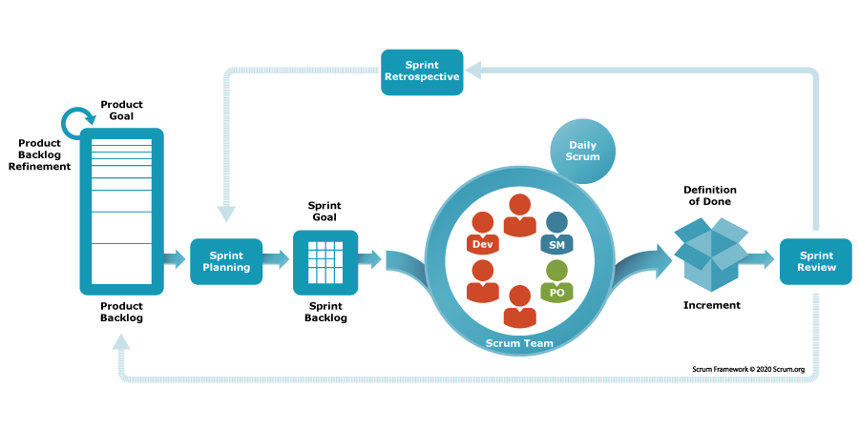
Scrum допомагає людям і командам поступово досягати цінності шляхом співпраці. Будучи гнучким фреймворком , Scrum забезпечує достатню структуру для людей і команд, щоб інтегрувати їх у свою роботу, додаючи правильні практики для оптимізації для їхніх конкретних потреб. Ви можете подумати, це звучить чудово! Але як мені почати?

Slide 6
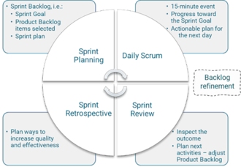
Scrum Agile events, based on The 2020 Scrum Guide
Notes:
Використання терміну scrum у розробці програмного забезпечення походить із статті Harvard Business Review 1986 року під назвою «The New New Product Development Game» Хіротаки Такеучі та Ікудзіро Нонаки. Ґрунтуючись на тематичних дослідженнях фірм-виробників автомобілів, фотокопіювальної та принтерної промисловості, автори окреслили новий підхід до розробки продукту для підвищення швидкості та гнучкості. Вони назвали це підходом до регбі, оскільки процес включає в себе одну багатофункціональну команду, яка працює на кількох фазах, що накладаються одна на одну, під час яких команда «намагається пройти дистанцію як єдине ціле, передаючи м’яч туди-сюди».[6] Пізніше автори розвинули scrum у своїй книзі The Knowledge Creating Company.[7]
На початку 1990-х років Кен Швабер використовував у своїй компанії Advanced Development Methods те, що згодом стало сутичкою. Джефф Сазерленд, Джон Скумніоталес і Джефф МакКенна розробили подібний підхід у Easel Corporation, посилаючись на підхід терміном scrum [8]. Пізніше Сазерленд і Швабер працювали разом, щоб об’єднати свої ідеї в єдину структуру, офіційно відому як scrum. Швабер і Сазерленд протестували scrum і постійно вдосконалювали його, що призвело до публікації дослідницької статті в 1995 році [9] і Маніфесту гнучкої розробки програмного забезпечення в 2001 році.[10] Швабер також співпрацював з Бабатунде Огуннайке з дослідницької станції DuPont та Делаверського університету для розробки Scrum. Огуннайке вважав, що проекти розробки програмного забезпечення часто можуть зазнавати невдачі, коли змінюються початкові умови, якщо управління продуктами не базується на емпіричній практиці.[3]
У 2002 році Швабер разом із іншими заснував Scrum Alliance і створив сертифіковану серію акредитацій Scrum.[11] Швабер залишив Scrum Alliance наприкінці 2009 року і згодом заснував Scrum.org, який наглядає за паралельною серією професійної акредитації Scrum.[12] З 2009 року Швабер і Сазерленд публікують і оновлюють публічний документ під назвою The Scrum Guide[13]. Він переглядався шість разів, остання версія була опублікована в листопаді 2020 року.

Slide 7
Scrum —
це гнучка структура, яка широко використовується в розробці програмного забезпечення та в інших галузях, щоб допомогти командам працювати над складними проектами. Він наголошує на гнучкості, командній роботі та ітеративному прогресі за допомогою «спринтів» — коротких, обмежених у часі циклів роботи (зазвичай 1–4 тижні). Кожен спринт починається із сеансу планування та закінчується оглядом і ретроспективою для оцінки результатів і вдосконалення майбутньої роботи.

Slide 8
Основні ролі в Scrum включають:
Scrum Master: полегшує процес і забезпечує дотримання принципів Scrum.
Власник продукту: представляє зацікавлені сторони та розставляє пріоритети для невиконаних продуктів (динамічний список функцій і завдань).
Команда Scrum: самоорганізована група, відповідальна за надання додаткових продуктів.
Ключові події Scrum включають планування спринтів, щоденні виступи, огляди спринтів та ретроспективи спринтів, усі вони спрямовані на сприяння прозорості, перевірці та адаптації​

Slide 9
Scrum
Ця структура особливо ефективна в середовищах, де вимоги часто змінюються, дозволяючи командам швидко адаптуватися на основі відгуків зацікавлених сторін
Однак для цього потрібен високий рівень спілкування, що інколи може збільшити вимоги до часу та складності
Щоб отримати більш детальну інформацію, ви можете переглянути ресурси на (Scrum.org, ps://​Atlassian/what-is-scrum/) and Atlassian's Scrum guide.

Slide 10
Ось деякі загальні візуальні представлення фреймворку Scrum:
Схема робочого процесу Scrum: зазвичай включає цикл спринту, який ілюструє процес від планування спринту до щоденного стояння, огляду спринту та ретроспективи. Ви часто спостерігатимете, як відставання продукту надходить у відставання від спринту, а робота виконується поступово під час кожного спринту. Приклад таких схем ви можете знайти на Scrum.org

Slide 11
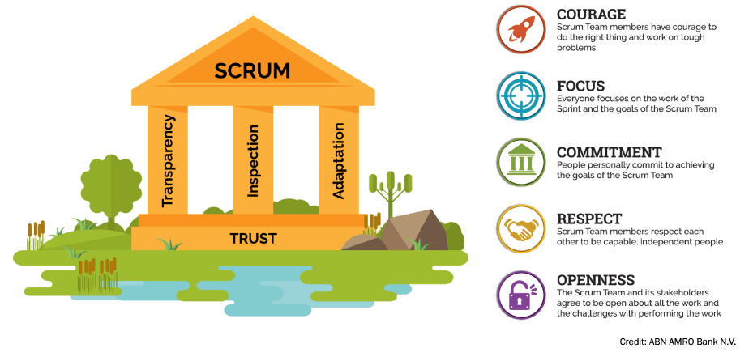
Основа
Notes:
Scrum — це місце, де команда збирається разом, щоб просувати продукт вперед.
Scrum – це емпіричний процес, де рішення ґрунтуються на спостереженнях, досвіді та експериментуванні. Scrum має три стовпи: прозорість , перевірка та адаптація . Це підтримує концепцію ітеративної роботи. Подумайте про емпіризм як про роботу через невеликі експерименти, навчання з цієї роботи та адаптацію як того, що ви робите, так і того, як ви це робите, за потреби.
Однією з найважливіших характеристик команди Scrum, яка об’єднує всі елементи, є довіра . Якщо довіри немає в команді Scrum, ймовірно, виникне напруга та вузькі місця на шляху виконання роботи. Цінності Scrum також є критично важливими для команд Scrum, оскільки вони допомагають керувати вашою роботою та зміцнювати довіру. Такі цінності Scrum, як сміливість , цілеспрямованість , відданість , повага та відкритість , є важливими елементами, які члени команди Scrum повинні враховувати під час спільної роботи. Цінності Scrum особливо важливі в середовищах, де експериментування є ключовим для досягнення прогресу.

Slide 12
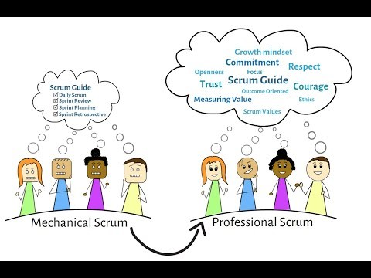
Professional Scrum
Notes:
Щоб бути ефективним із Scrum, потрібно щось більше, ніж просто дотримання механіки та основ фреймворку. Іноді Scrum-команди впадають у звичку просто виконувати дії. Професійний Scrum вимагає змін мислення щодо способів роботи та мислення, а також середовища, яке це підтримує, включаючи довіру. Це також вимагає від вас прийняття цінностей Scrum у вашій роботі. Ми називаємо це Professional Scrum .

Slide 13
Канбан
Методологія, яка фокусується на візуалізації процесу та постійному вдосконаленні. Використовує дошку завдань, де показані завдання на різних стадіях виконання. Переваги: контроль за прогресом, можливість оптимізації роботи в реальному часі.
Канбан — це гнучка методологія управління проектами, яка походить з виробничих процесів Toyota у 1940-х роках. Методологія орієнтована на візуалізацію робочого процесу та оптимізацію потоку завдань через систему, зокрема через використання Канбан-дошки.

Slide 14
Основні аспекти методології Канбан:
Візуалізація роботи: Канбан використовує спеціальні дошки (фізичні чи цифрові), на яких завдання зображуються у вигляді карток, що переміщуються з однієї колонки в іншу (наприклад, "До виконання", "У процесі", "Виконано"). Це дозволяє всім учасникам проекту бачити стан робіт і краще планувати свою діяльність.
Обмеження кількості завдань у роботі: Один з ключових принципів Канбан — це управління потоком завдань шляхом встановлення лімітів на кількість завдань, що одночасно перебувають у роботі на кожному етапі процесу. Це допомагає знизити перевантаження та підвищити ефективність.
Фокус на протягом: Головна мета Канбан — забезпечити безперервний потік роботи та зменшити час, необхідний для завершення кожного завдання. Завдяки візуалізації та обмеженням у кількості завдань, команди можуть швидше ідентифікувати затримки та вузькі місця у процесах.
Постійне вдосконалення: Канбан підтримує культуру безперервного вдосконалення (Kaizen). Команди регулярно аналізують і оптимізують свої процеси для підвищення продуктивності та якості результатів.
Notes:
Ці аспекти роблять Канбан особливо корисним для проектів, де вимоги часто змінюються або не можуть бути точно визначені на початку. Методологія допомагає швидко реагувати на зміни та підтримувати високу адаптивність без значного дисбалансу в ресурсах чи завданнях.

Slide 15
Застосування канбан в IT
Система канбан, продовжуючи приносити користь на виробничих конвеєрах, проникла в сферу програмного забезпечення.
Тільки картки, на яких вказані інформація про терміни виконання, опис або номер процесу і ім’я виконавця, тепер прикріплюються не до тари з запчастинами, а до дошки з розкресленими колонками:
Беклог — задачі, які треба виконати
Задачі, які на даний момент розробляються
Задачі, які виконані, але ще не передані тестувальникам
Задачі, готові до передачі у відділ тестування
Задачі, які проходять перевірку проект-менеджером (ПМ)
Виконані задачі

Slide 16
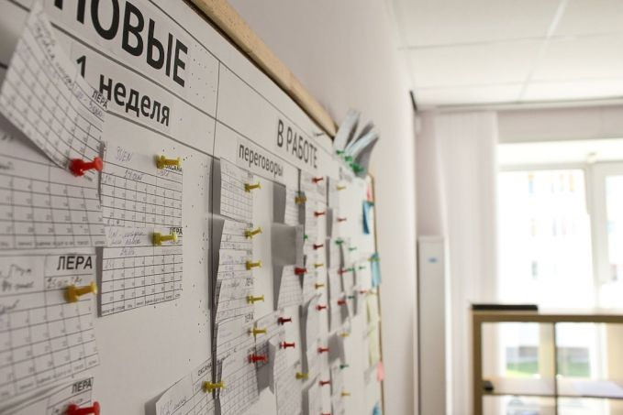
Канбан
Над колонками зазвичай пишться число — ліміт, який вказує на максимальну кількість процесів в ній. Ліміт беклога вираховується в залежності від провідного часу. Якщо в системі 5 робіт в процесі, і завершення кожної з них в середньому займає 1 день, то й беклог можна обмежити лімітом 5.

Slide 17
Структура Канбан
Структура вище не є строгою — в залежності від специфіки проекту можуть бути додані імпровізовані колонки. Нерідко зустрічається канбан система, в якій потрібно визначити критерії готовності задачі перед її виконанням. Тоді з’являються дві колонки, які в англійській мові називаються specify (уточнити параметри) і execute (взятися за роботу).

Slide 18
Структура Канбан (продовження)
Ще може додаватися колонка з пріоритетною чергою. Коли виконавець звільняється, то він повинен очистити саме цю колонку з задачами, а потім братися за інші.
Задачі, які не були виконані, — або повертаються в беклог, або викреслюються зі схеми.
Канбан не заохочує багатозадачність, тому встановлюється ліміт процесів для одного виконавця.
Виконана робота краще, ніж декілька розпочатих.
Братися за другу роботу можна, якщо перша була заблокована.
Час для виконання задачі має бути збалансованим. Занадто короткий термін відіб’ється на якості. Надто розтягнутий ліміт витрачає ресурси команди і підвищує вартість процесу.
Notes:
Чому усюди використовується канбан-дошка, а не, наприклад, планшети або величезний монітор? Як відповідають на це питання шанувальники системи, звичайна дошка має дві переваги: ​​вона проста і забезпечує візуальний контроль. На ній легко вносити зміни, і вона забезпечує тактильну і соціальну взаємодію між учасниками команди.

Slide 19
Kanban має такі переваги:
Гнучкість планування. Команда концентрується тільки на поточній роботі, пріоритет задачі виставляється менеджером.
Висока включеність команди в процес розробки. Завдяки постійним зборам, прозорості процесів і можливостям самоорганізації працівники гуртуються і проявляють щирий інтерес.
Менша тривалість циклу. Якщо потрібний навичок має кілька людей, — тривалість скорочується, якщо ж тільки одна людина — з’являється вузьке місце. Тому співробітники повинні ділитися знаннями і тим самим оптимізувати тривалість циклу. Тоді вся команда зможе взятися за роботу, яку забуксувала, і відновити плавний потік.
Менше вузьких місць. Ліміти РВП дозволяють швидко знаходити вузькі і проблемні місця, які з’явилися через дефіцит уваги, людей або навичок.
Наочність. Коли всі виконавці мають доступ до даних, то вузькі місця легше помітити. Kanban-команди, крім самих карток, зазвичай використовують два загальних звіти: графіки управління і сукупного потоку.
Notes:
На практиці система відмінно себе показує в сферах неосновного виробництва:
групи підтримки програмного забезпечення або служби підтримки.
Канбан добре працює при управлінні стартапами без чіткого плану, але де активно просувається розробка.

Slide 20
Канбан має і недоліки:
система погано працює з командами чисельністю понад 5 осіб
він не призначений для довгострокового планування.

Slide 21
Відмінності КАНБАН від СКРАМ
 | Скрам | Канбан
Темп | Повторювані спринти фіксованої тривалості | Безперервний процес
Випуск релізу | В кінці кожного спринту після схвалення проектним менеджером (власником товару) | Потік триває без перерв або на розсуд команди
Ролі | Власник продукту, Scrum-майстер, команда розробників | Команда під керівництвом ПМ; в деяких випадках залучаються тренери по agile kanban
Головні показники | Швидкість команди | Провідний час
Щодо прийнятності змін | У ході спринту зміни небажані, так як можуть привести до невірної оцінки задач | Зміни можуть трапитися в будь-який момент
Notes:
Скрам, як і agile kanban, є гнучкою методикою і теж часто застосовується в IT-сфері. Відмінності між ними не очевидні на перший погляд. Існує багато схожості, наприклад, наявність беклога в обох підходах.

Slide 22
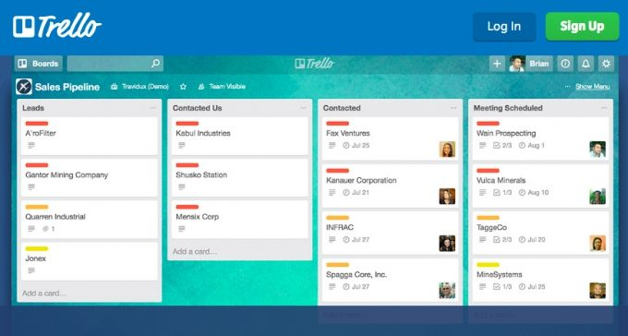
Програми та програми для КАНБАН
Популярна система канбан для управління задачами. Відрізняється візуальною привабливістю і зручним інтерфейсом. Користувачі відзначають його супергнучкість.

Slide 23
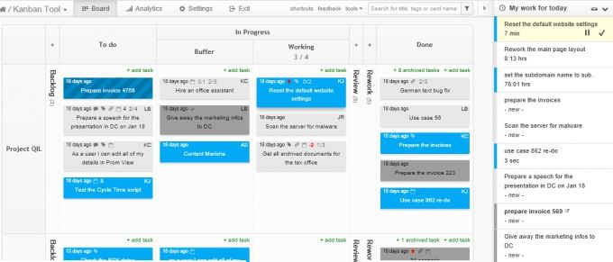
Kanbantool
Безкоштовна дошка для двох користувачів. Підтримка API і touch-інтерфейсів.

Slide 24
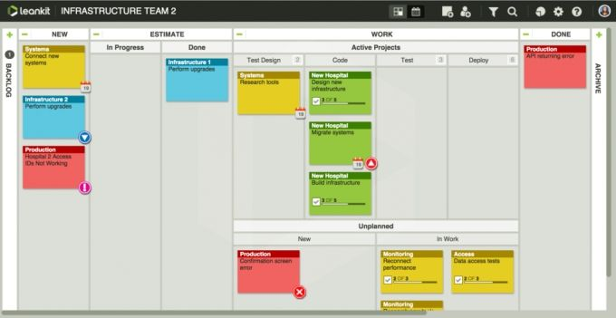
Lean Kit Kanban
Безкоштовна дошка для п’яти користувачів з гарною реалізацією спільної роботи. Підтримка API і можливість імпорту/експорту, широка статистика.

Slide 25
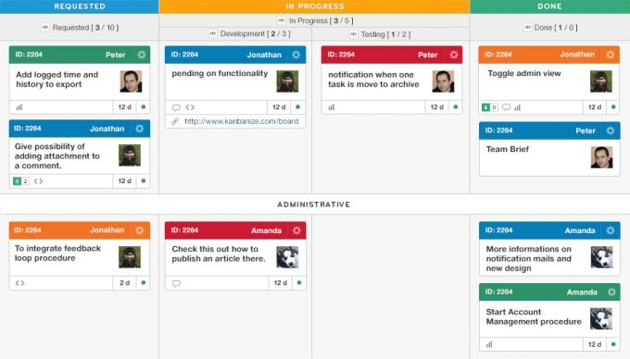
Kanbanize
Повністю безкоштовний сервіс з достойною функціональністю. Його власники гарантують приріст в продуктивності на 300% при використанні їх продукту.

Slide 26
Підсумки
Канбан — це практика, яка допомагає досягти успіху, при цьому використання тільки гнучких методів є необов’язковим. Важливі зміни досягаються завдяки виключенню втрат часу, управління вузькими місцями і зниження варіативності.
Однак успішні зміни вимагають часу. Вони проходять поступово, при цьому опір команди нововведенням — мінімальний. Канбан-система мотивує персонал вдосконалюватися без змін в інженерних методах.

Slide 27
Як вибрати методологію?
Фактори, які впливають на вибір методології: розмір проекту, складність, кількість зацікавлених сторін, рівень невизначеності вимог. Приклад: для великого корпоративного проекту може підходити Водоспад, тоді як для стартапу — Agile.

Slide 28
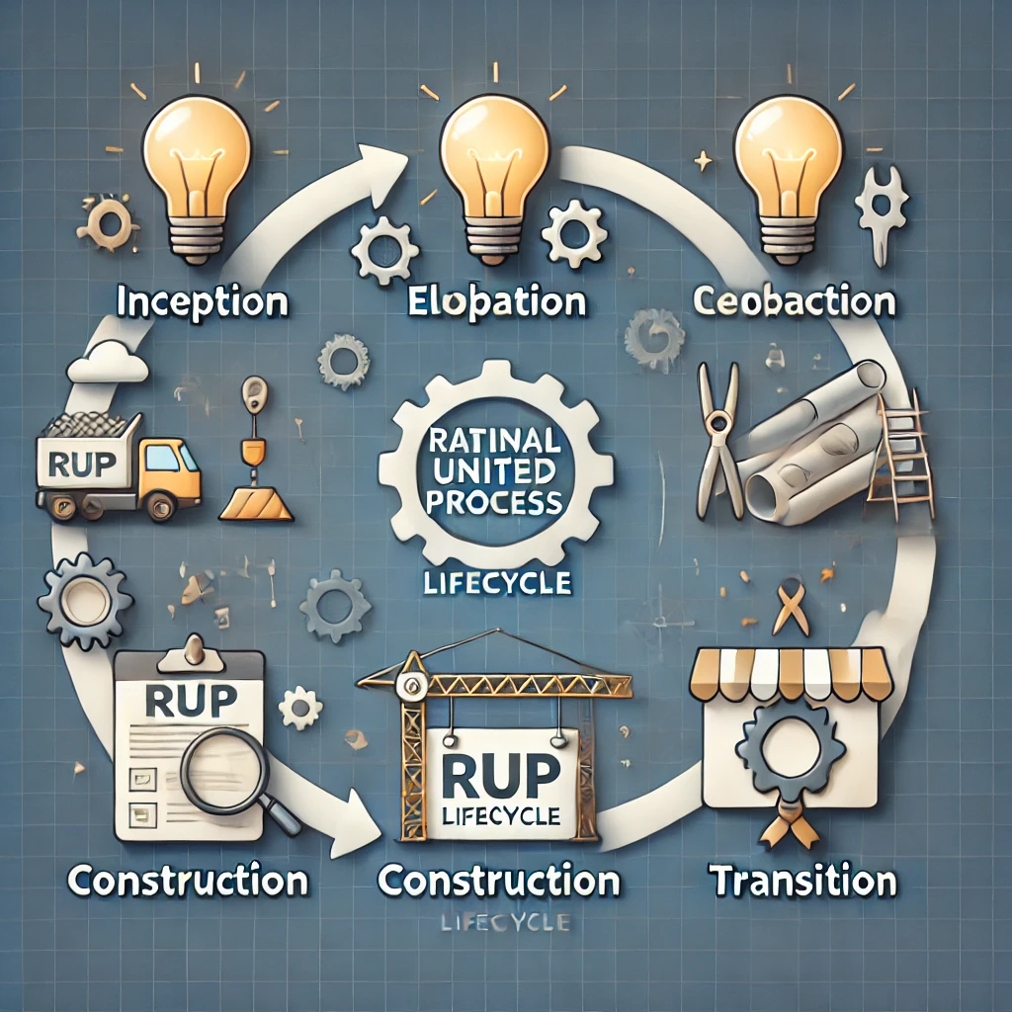
Методологія RUP
Rational Unified Process (RUP) — це ітераційна методологія розробки програмного забезпечення, яка надає структурований підхід до проектування систем. RUP розроблений компанією Rational Software, яка зараз є частиною IBM. Ця методологія об'єднує кращі практики із стандартів якості, що базуються на досвіді численних проектів, що успішно впровадили ці підходи.

Slide 29
Основні характеристики RUP:
Ітераційний процес: RUP розділяє проект на декілька ітерацій, кожна з яких включає бізнес-моделювання, аналіз, проектування, реалізацію, тестування та розгортання. Кожна ітерація закінчується випуском продукту.
Фази розвитку: Методологія включає чотири послідовні фази:
Вступ (Inception): Визначення цілей, обсягу проекту та витрат.
Розробка (Elaboration): Детальне планування архітектури.
Конструкція (Construction): Розробка продукту і підготовка до розгортання.
Перехід (Transition): Розгортання системи на цільовому середовищі.

Slide 30
Основні характеристики RUP: (продовження)
Керовані артефакти: В RUP велика увага приділяється створенню і керуванню артефактами (документами, кодом, тестами тощо) на кожному етапі процесу.
Ролі та відповідальності: RUP чітко визначає ролі у проекті, такі як архітектор, розробник, аналітик, тестувальник тощо, що сприяє кращому розподілу обов’язків і координації дій.
Адаптивність: Незважаючи на структурованість, RUP є гнучким і може бути адаптований до конкретних потреб проекту та організації
Покращення якості: Методологія надає інструменти для забезпечення високої якості програмного продукту через ретельне планування, тестування та аналіз.

Slide 31
RUP використовується переважно у великих проектах, де необхідно управління складними вимогами та великою кількістю артефактів. Ця методологія забезпечує структурований підхід, який допомагає командам досягти успіху у складних проектах із розробки програмного забезпечення.

Slide 32
Приклад застосування технології RUP
Контекст: Великий банк мав потребу в розробці нової системи управління кредитами, яка б дозволяла більш ефективно обробляти кредитні запити, автоматизувати рішення про кредитування та інтегрувати цю систему з іншими внутрішніми системами банку.
Проблема: Стара система була сильно застаріла та не могла ефективно масштабуватися для задоволення зростаючих потреб банку. Банк також зіткнувся з проблемою необхідності відповідності нових регуляторних вимог, що вимагало гнучкості у впровадженні змін у програмне забезпечення.

Slide 33
Застосування RUP:
Вступна фаза (Inception):
Визначення основних вимог до системи.
Планування обсягу проекту і оцінювання ресурсів.
Підготовка інвестиційного обґрунтування та здобуття
схвалення стейкхолдерів.
Фаза розробки (Elaboration):
Розробка детальної архітектури системи.
Проведення аналізу ризиків.
Розробка прототипу ключових компонентів для
демонстрації технологічної життєздатності.

Slide 34
Конструктивна фаза (Construction):Ітераційна розробка продукту, яка включала багаторазові цикли проектування, розробки та тестування.Регулярне оновлення стейкхолдерів з використанням реальних даних з прототипу.
Фаза переходу (Transition):Запуск системи в тестовому середовищі.Навчання кінцевих користувачів та ІТ-персоналу. Офіційне впровадження системи та постійна підтримка після запуску.

Slide 35
Результат:
Завдяки застосуванню RUP банк зміг розробити та впровадити систему, яка не тільки задовольняла всі вимоги регуляторів та стейкхолдерів, але й була гнучкою щодо майбутніх модифікацій.
Впровадження системи дозволило значно знизити час обробки кредитних заявок та підвищити задоволеність клієнтів.

Slide 36
Висновки
Кожна методологія має свої переваги і недоліки. Важливо правильно обрати методологію, виходячи з потреб проекту та команди.

